Slide 1

DIC测量系统监测下的试件应变分布特征
汇报人：赵琛 1630643
指导老师：孙飞飞 教授

Slide 2
目 录
Contents
1）试验仪器
2）正面角焊缝焊缝区域应变发展特征
3）不同加载角度的角焊缝焊缝区域应变发展特征
4）侧面角焊缝焊缝区域应变发展特征

Slide 3
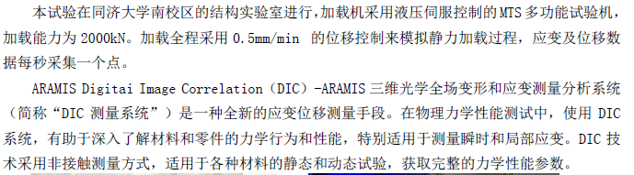
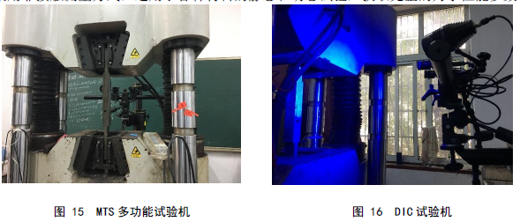
试验仪器

Slide 4
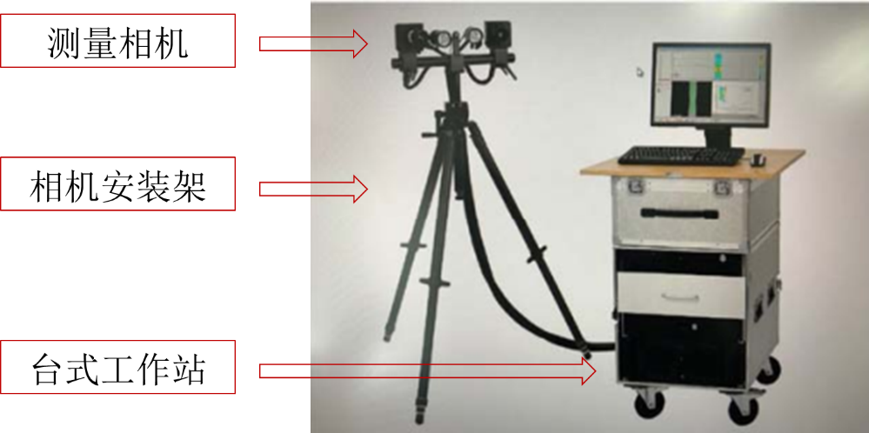
试验仪器
ARAMIS系统配置包括如下图 所示：1）测量相机：CCD和CMOS相机、不同的相机分辨率、可调图像尺寸、可按不同测试要求自定义采集频率、稳定并经过计量的镜头；2）测量头：可调节或固定的相机安装架、集成照明光源、集成激光导航，方便确定测量位置；3）测量控制器：为相机、照明光源和激光定位器提供电源、触发器、同步相片采集、模拟信号输入和输出；4）台式/便捷式图形工作站。

Slide 5
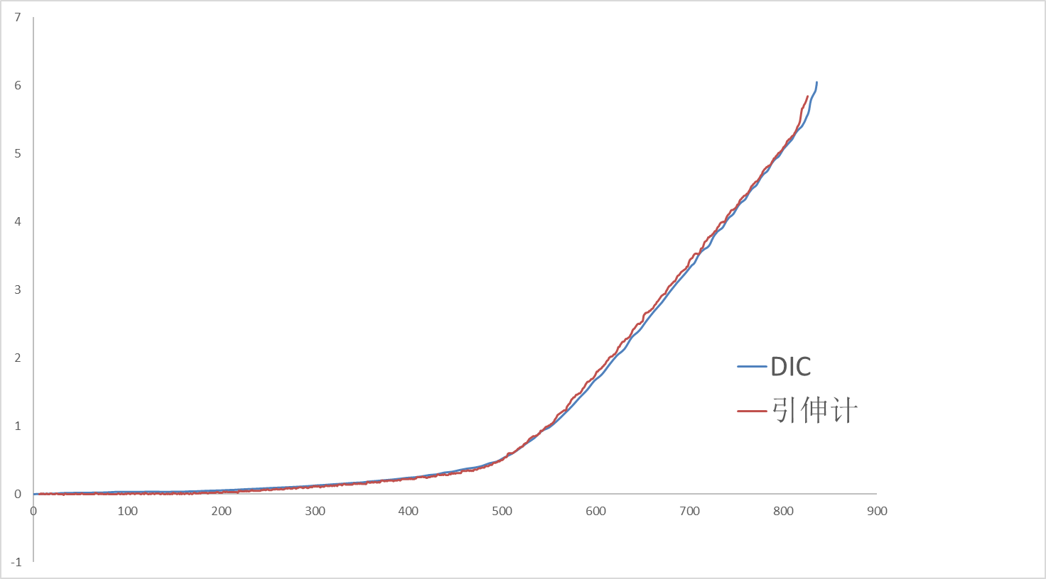
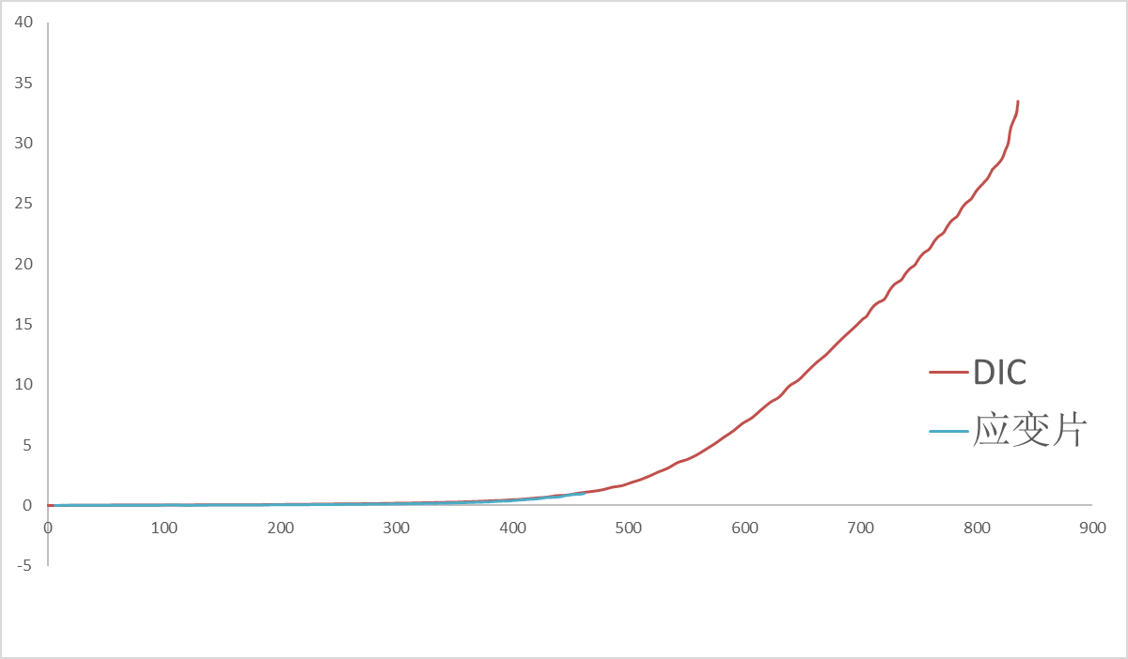
DIC精度校核
ARAMIS系统的技术特点：（1）非接触测量、（2）适合于各种材料、（3）不受试样的几何形状限制、（4）二维和三维测量、（5）便携、灵活、（6）全场测量、（7）高精度、（8）满足高温测试、（9）高速测试、（10）试样制备简单、（11）方便地与各种测试设备集成、（12）测量范围从小尺寸试样到大型零件、（13）应变范围从微应变到大应变。
试件断裂后应变失效
力-时间
应变-时间

Slide 6
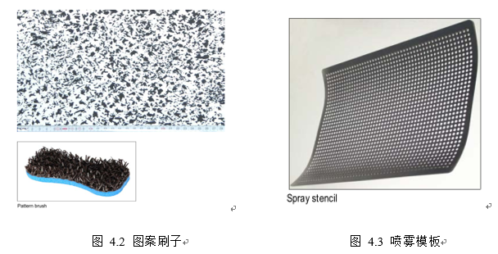
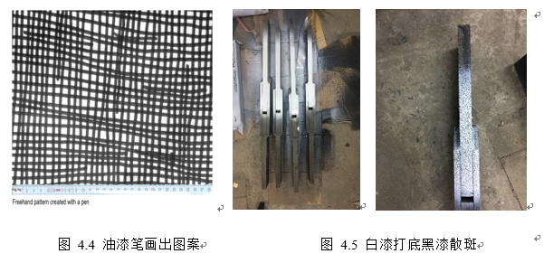
变形载体制备
宏观尺度下散斑制作
小尺度试件散斑制作

Slide 7
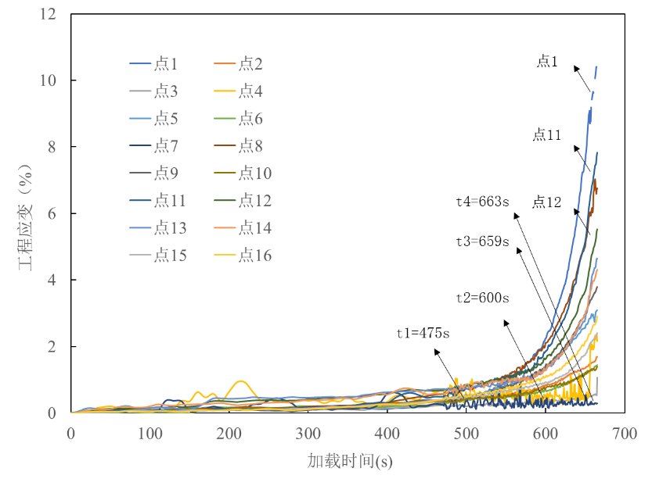
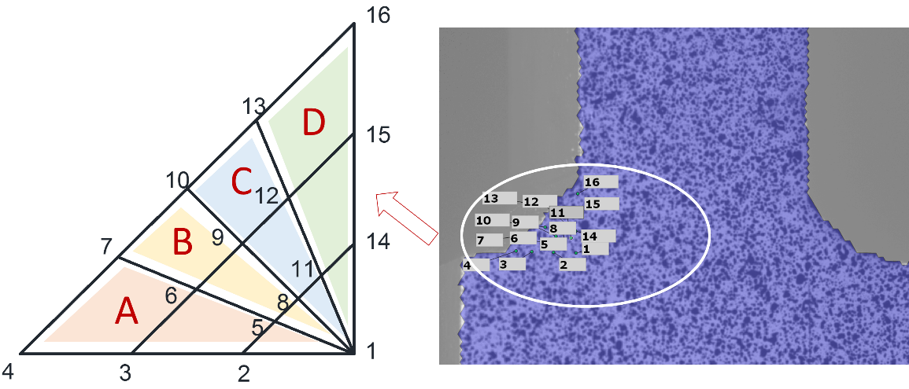
正面角焊缝焊缝区域应变发展特征
A区域靠近试件竖直方向加载过程中的受拉边，D区域靠近试件竖直方向加载过程中的受剪边
各点应变随时间变化趋势
90-5

Slide 8
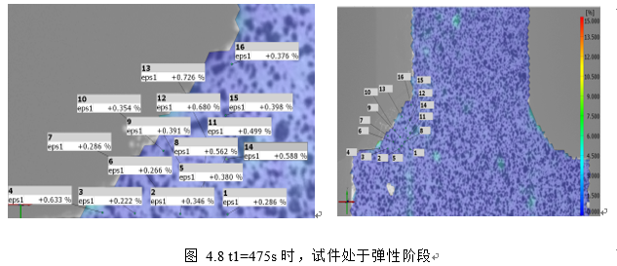
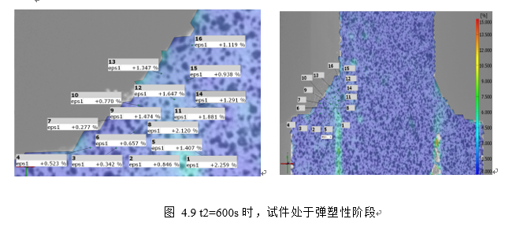
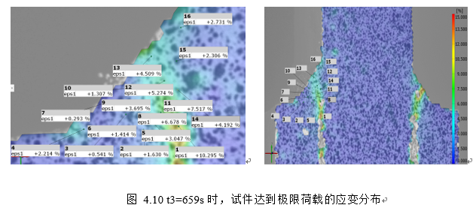
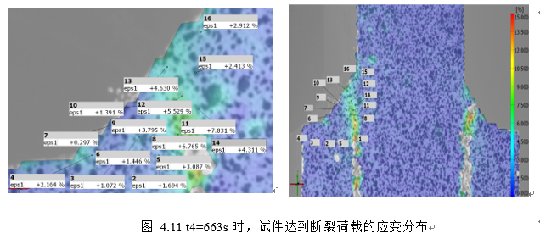
正面角焊缝焊缝区域应变发展特征
90-5

Slide 9
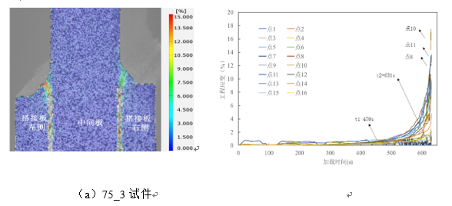
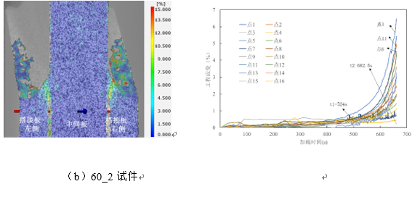
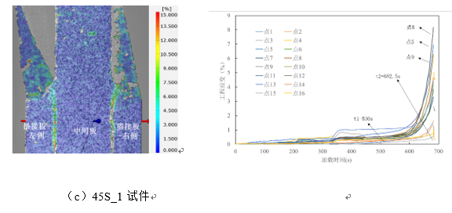
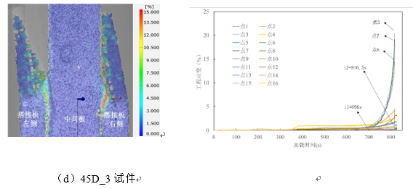
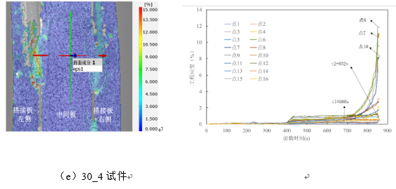
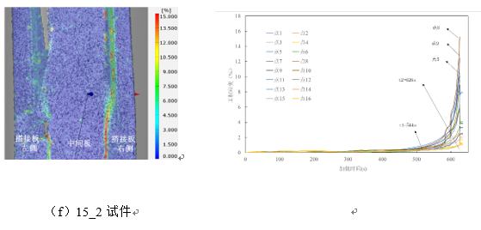
不同加载角度的角焊缝焊缝区域应变发展特征

Slide 10
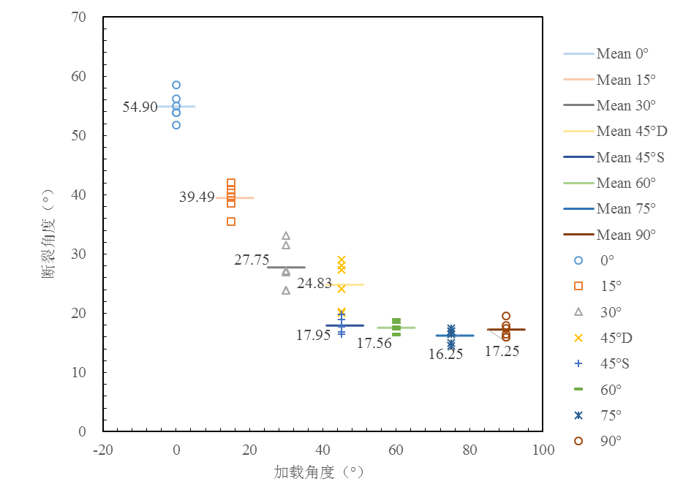
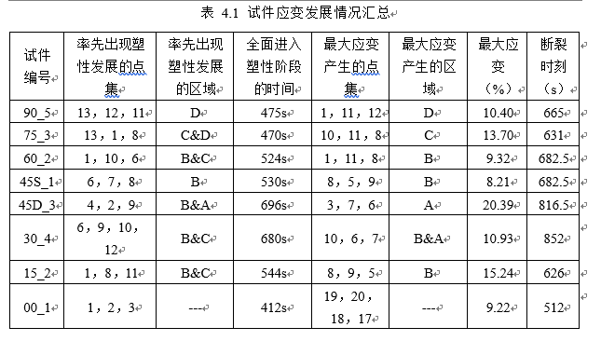
试件应变发展特征汇总

Slide 11
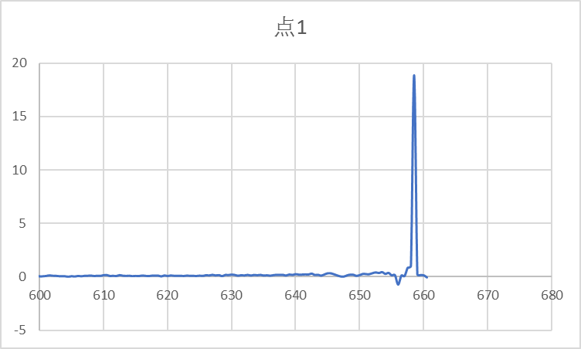
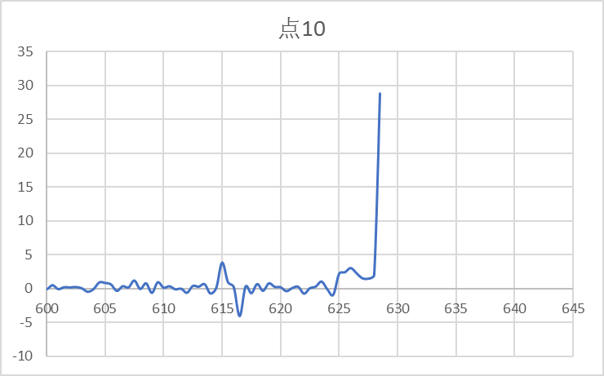
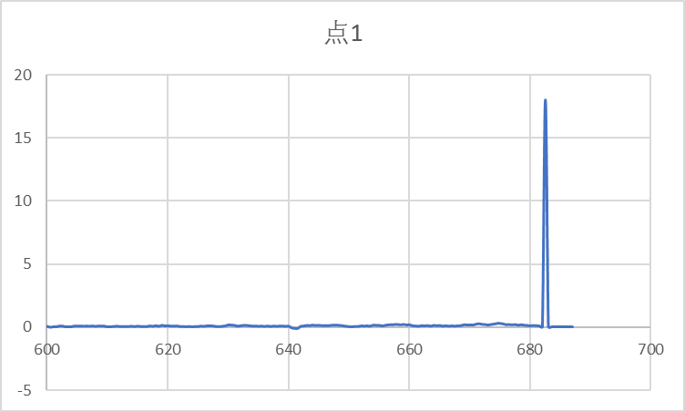
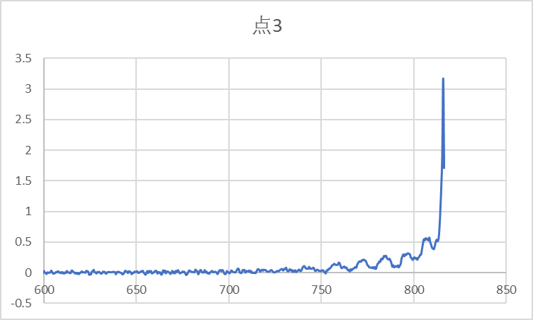
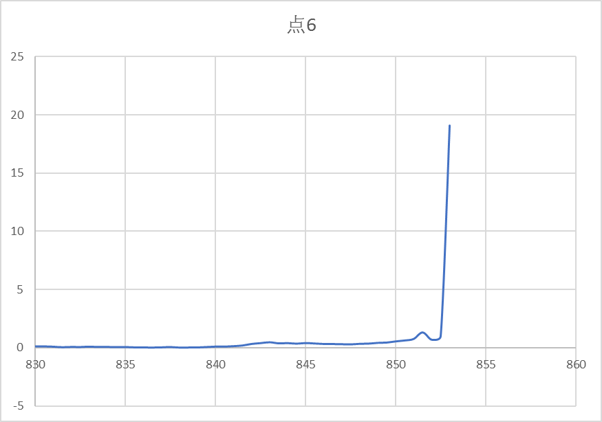
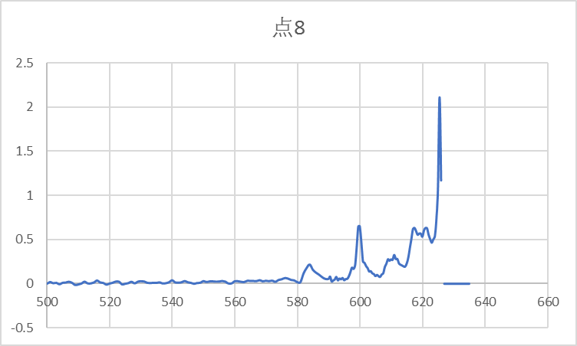
试件应变发展特征汇总
90-5应变率随时间变化情况
75-3应变率随时间变化情况
60-2应变率随时间变化情况
45D-3应变率随时间变化情况
30-4应变率随时间变化情况
15-2应变率随时间变化情况

Slide 12
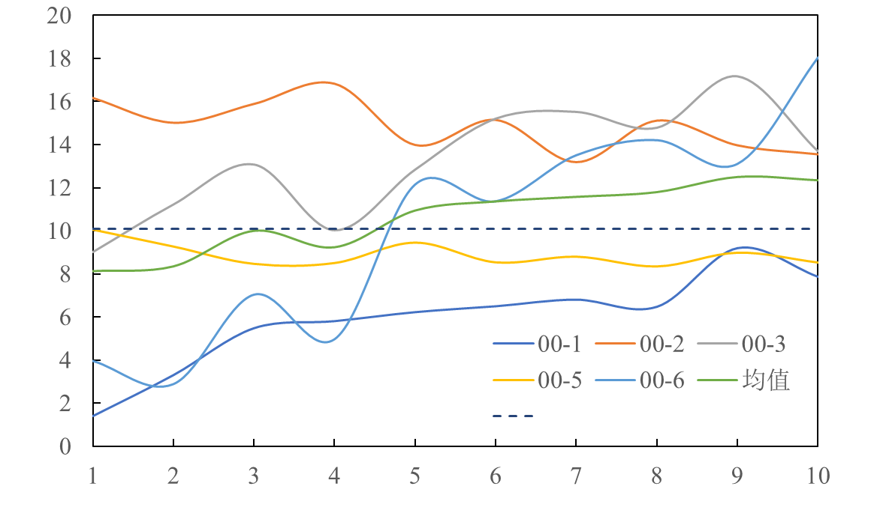
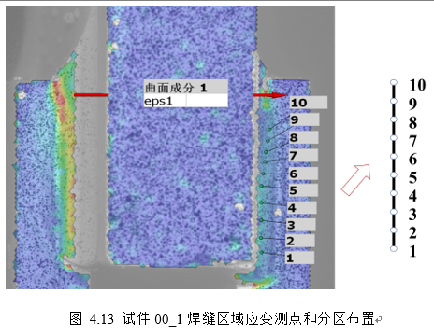
侧面角焊缝焊缝区域应变发展特征
焊材的极限塑性应变为10%
断裂时刻各测点的应变值

Slide 13
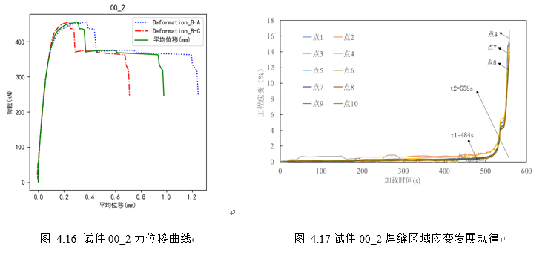
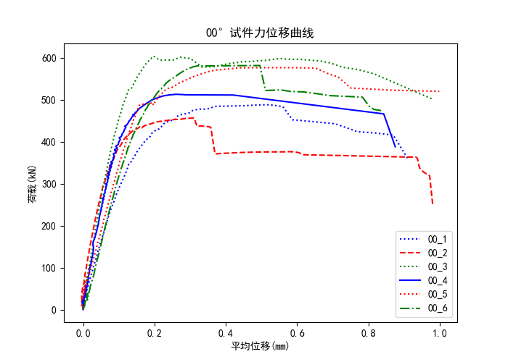
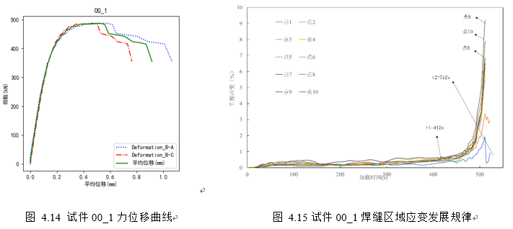
侧面角焊缝焊缝区域应变发展特征

Slide 14
谢 谢！

